Slide 1

Подарок
для
ёжика

Slide 2
Соблюдайте основные правила сбора грибов!
1. Никогда не собирайте незнакомые грибы,
не пробуйте их на вкус.
2. Когда ищешь грибы, не разрывай и не раскидывай листву, мох. Грибница, очутившись под лучами солнца может высохнуть и погибнуть Чтобы её не повредить, лучше всего срезать грибы ножом
3. Не кладите в корзину старые, перезревшие грибы.
4. Не собирайте грибы в городе: на газонах парков и скверов, вбили заводов и фабрик, вдоль шоссейных и железных дорог, около животноводческих ферм. Помните: грибы способны быстро накапливать в себе вредные вещества.
5. Не уничтожайте ядовитые и незнакомые вам грибы: они приносят пользу деревьям, а некоторыми из них лечатся животные; охотно едят грибы белки, ежи и даже лоси.

Slide 3

Грибное
царство

Slide 4


Разместился под сосной
Этот гриб, как царь лесной.
Рад найти его грибник.
Это — белый...

Slide 5

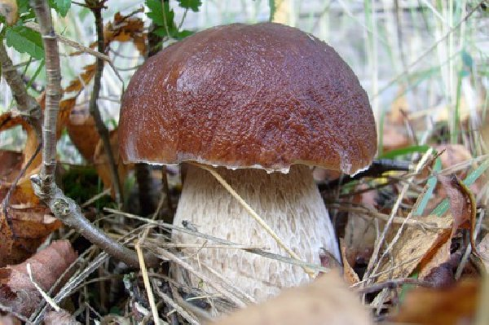
Боровик

Slide 6
Не спорю - не белый,
Я, братцы, попроще.
Расту я обычно
В берёзовой роще.

Slide 7
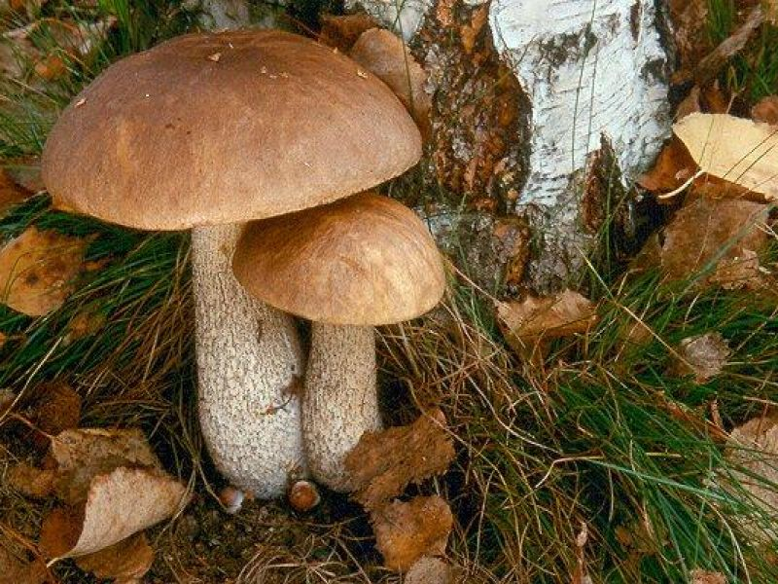
Подберёзовик

Slide 8
Я в красной шапочке расту
Среди корней осиновых.
Меня увидишь за версту -
Зовусь я - …

Slide 9
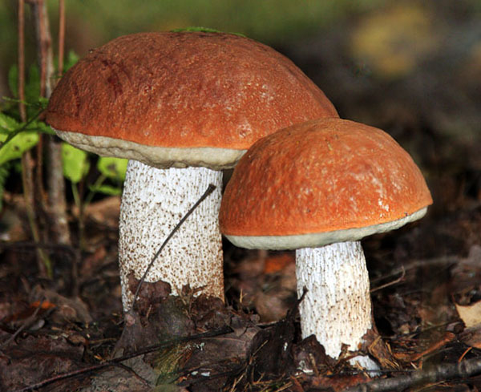
Подосиновик

Slide 10
Если их найдут в лесу,
Сразу вспомнят про лису.
Рыжеватые сестрички
Называются...

Slide 11
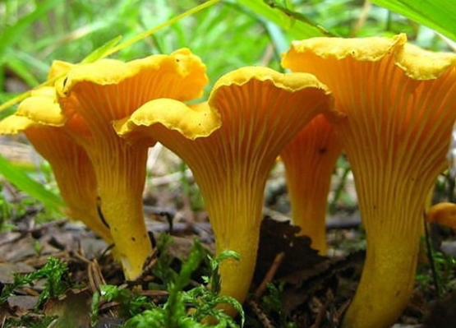
Лисичка

Slide 12
Он живет под елками,
Скрытый их иголками.
Много у него братишек.
Рыжий гриб зовется...

Slide 13
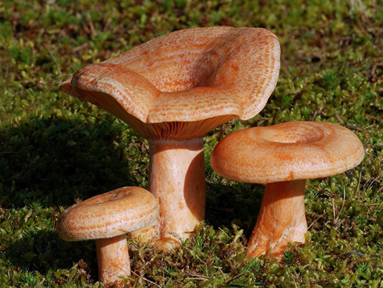
Рыжик

Slide 14
Шоколадно-бурый гриб,
К скользкой шляпке лист
прилип.
Воротник ажурный тонок -
Гриб такой зовут...

Slide 15
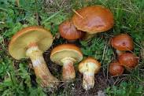
Маслёнок

Slide 16
Этот миленький грибок
Выбрал тихий уголок.
Ножичком его ты срежь-ка,
Ведь съедобна...

Slide 17
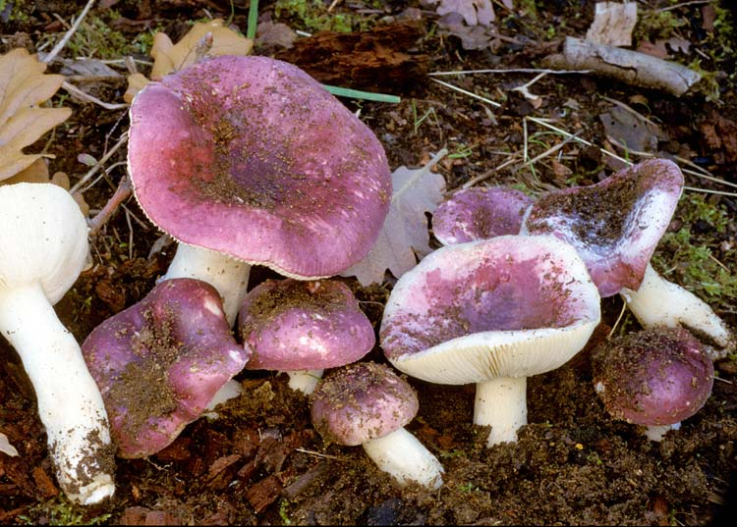
Сыроежка

Slide 18
На пеньке сидят братишки.
Все в веснушках, как мальчишки.
Эти дружные ребята
Называются...

Slide 19
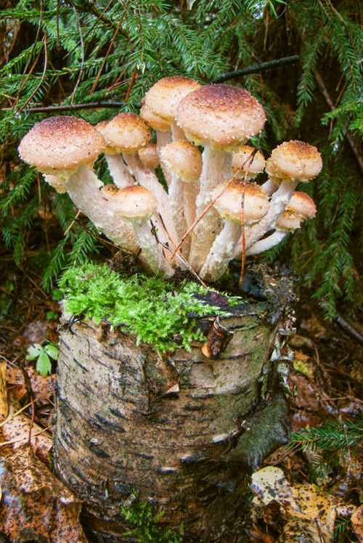
Опята

Slide 20
Когда растёт-асфальт ломает,
Сухую землю пробивает,
Среди грибов-он чемпион,
Деликатесный…

Slide 21
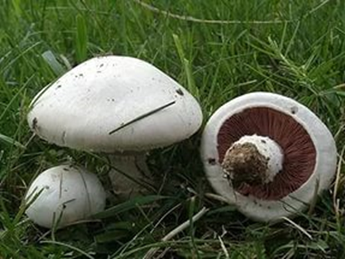
Шампиньон

Slide 22
Причины отравления грибами:
продолжительное хранение собранных грибов без их кулинарной обработки либо длительное хранение уже приготовленных грибов;
поражение грибов вредителями, в частности, грибными мухами;
накопление в процессе роста гриба в плодовых телах вредных для организма веществ

Slide 23
Гриб не варят, не едят.
В крапинку его наряд.
Снизу — кружево-узор.
Это — красный...

Slide 24
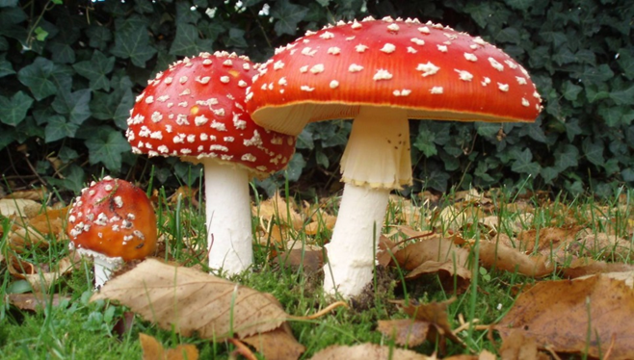
Мухомор

Slide 25
На грибы она сердита
И от злости ядовита.
Вот лесная хулиганка!
Это — бледная...

Slide 26
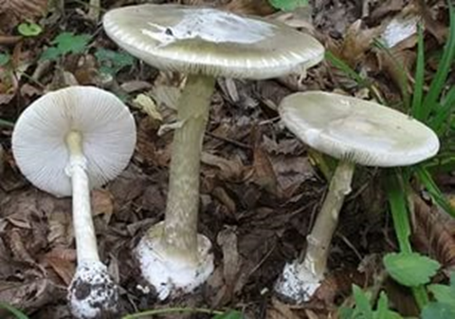
Поганка

Slide 27

Пословицы
и поговорки
о грибах

Slide 28
ешь пирог с грибами,
ДЕРЖИ ЯЗЫК ЗА…
ЗУБАМИ
Если б да кабы-
Выросли б во рту…
грибы

Slide 29
Кто пораньше встаёт-
Тот грибов…
наберёт
Назвавшись груздём,
Полезай в…
кузов

Slide 30
Четвёртый
лишний

Slide 31





Slide 32





Slide 33





Slide 34
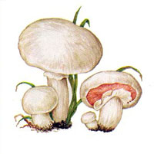


шампиньон

Slide 35
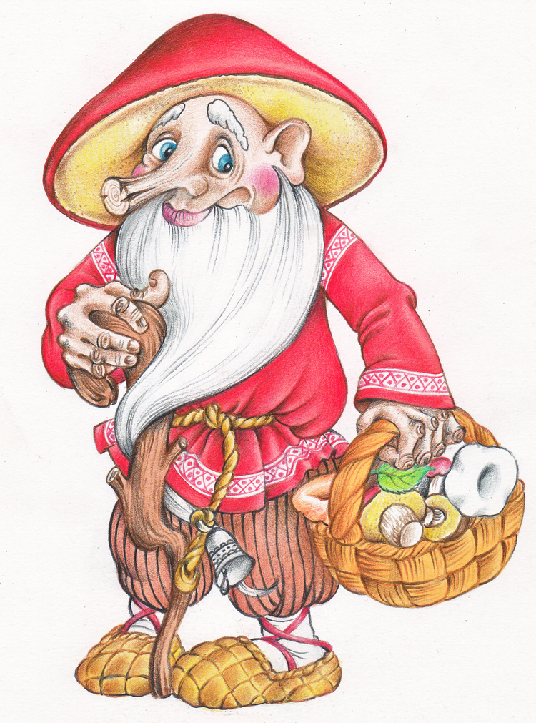

Slide 36

Загадки
Лесовичка

Slide 37

Где можно
собирать грибы?
Ответ:
В лесу, на лугу.

Slide 38
2. Где нельзя
собирать грибы?
Ответ:
В городе,
возле дорог.

Slide 39
3. Какие грибы
можно есть
сырыми?
Ответ:
Грибы нельзя
есть сырыми!

Slide 40
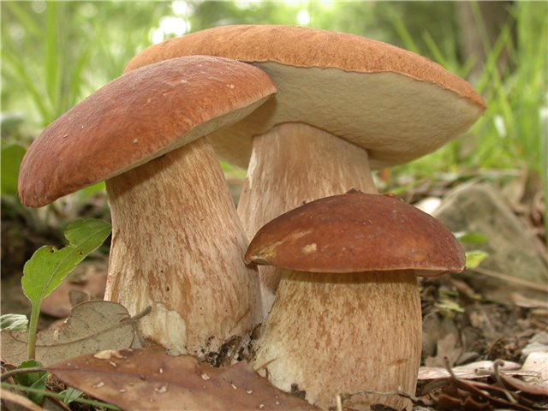
6. Какой гриб
считают главным
в лесном царстве?
подберёзовик
боровик
груздь

Slide 41
Молодцы, ребята!
Желаю успехов
в сборе грибов!

Slide 42

Презентацию подготовила Зобнина Ж.А.
гл. библиотекарь сельской детской библиотеки
МБУК «ЦСБ» Кавказского С/П

